Slide 1
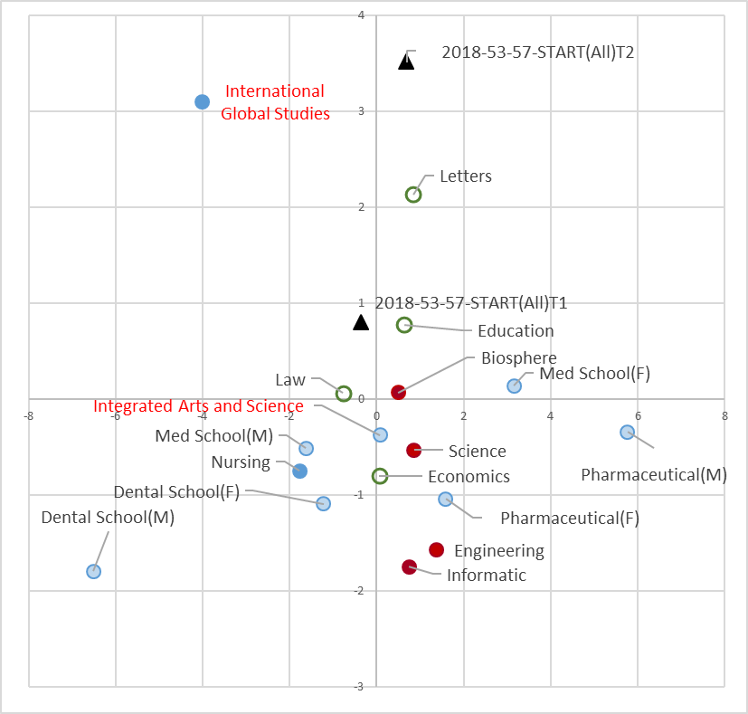
国際系学科
BEVI/学部による主成分分析 BEVI/PCA by faculties n=2238
留学による変化
人社系学部
理系学部

